Slide 1
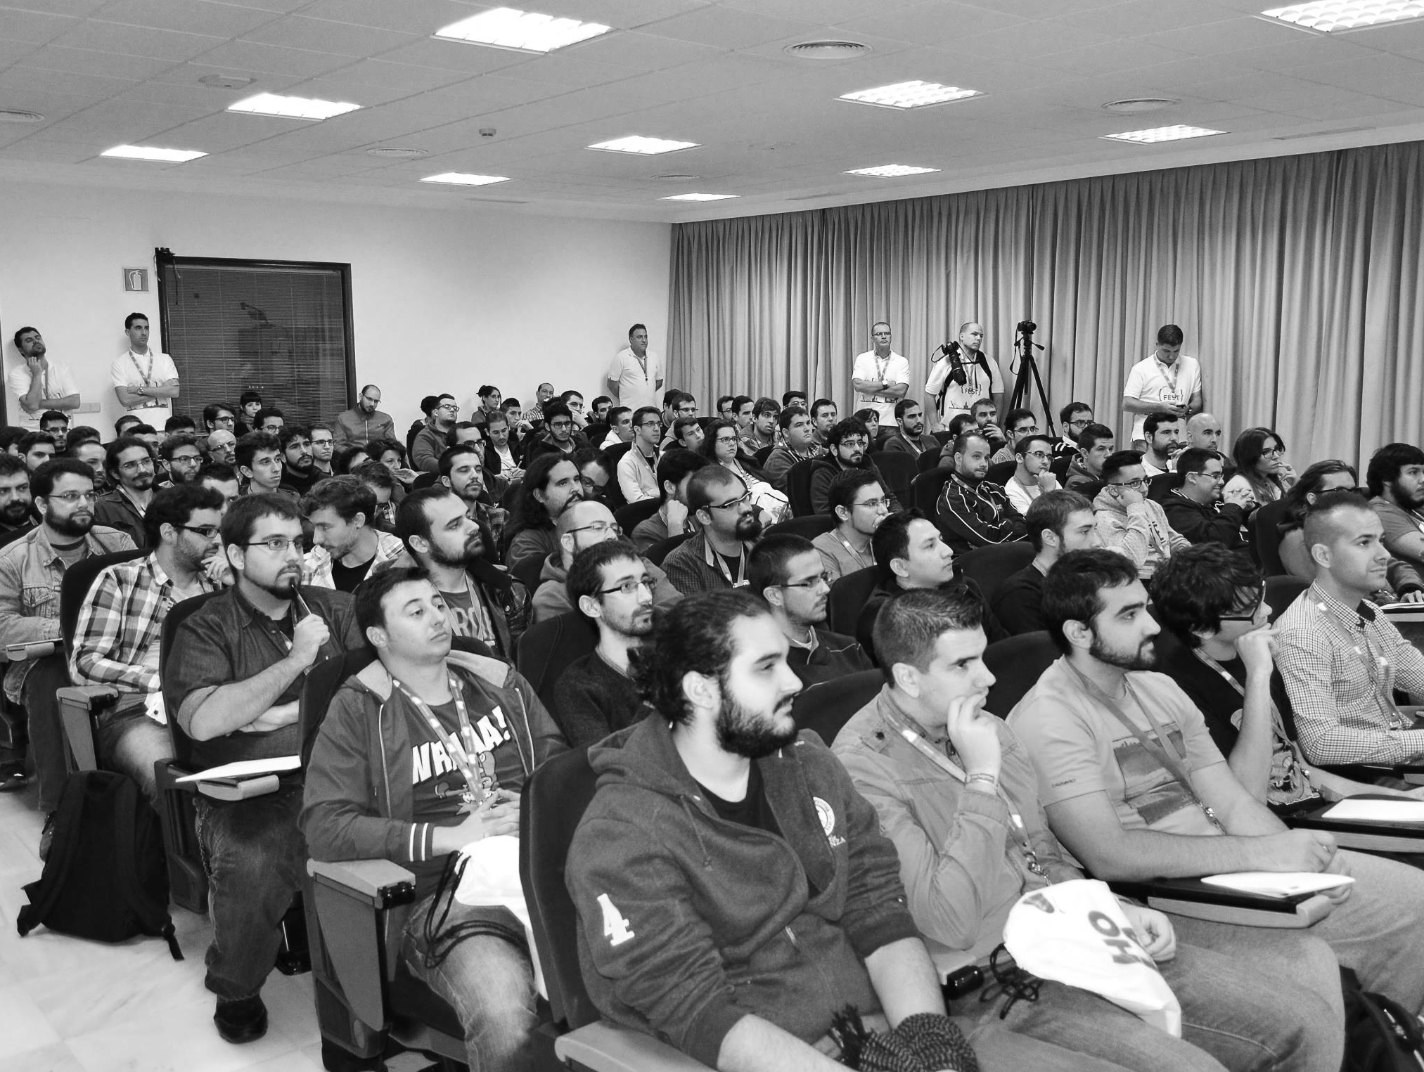



Taller de Hibernate
EVERIS CENTERS
@everisCodeFEST
Versión 1.0

Slide 2
RoadMap
Hibernate
Introducción
Ventajas
Anotaciones básicas
Relaciones
Taller
Reto
2

Slide 3
RoadMap
Hibernate
Introducción
Ventajas
Anotaciones básicas
Relaciones
Taller
Reto
3

Slide 4
Hibernate - Introducción
Hibernate es:
ORM
Implementación de JPA
JPQL
HQL
Anotaciones
4
Notes:
ORM = Object Relational Mapper – Facilita el mapeo entre objetos de una BD relacional y objetos de aplicación (DTOs)
JPA = Api de persistencia de Java que define las interfaces para acceder a bases de datos; nos ofrece JPQL como lenguaje de consultas
La implementación Hibernate ofrece HQL como lenguaje de consultas + API para consultar programáticamente (mediante “crieteria”).

Slide 5
Hibernate - Introducción
ORM
OBJETOS JAVA
DBMS
HIBERNATE
5
Notes:
Explicación de Hibernate resumida

Slide 6
Hibernate - Introducción
ORM
OBJETOS JAVA
DBMS
HIBERNATE
JDBC
6
Notes:
Lo que usa Hibernate por debajo es JDBC

Slide 7
Hibernate - Introducción
Introducción a Pet Clinic
JDBC
Introducción
Esquema básico en Java
Statements
Statements parametrizadas
Tratamiento de los resultados
Taller
Hibernate
Introducción
Ventajas
Anotaciones básicas
Relaciones
Taller
Reto
7

Slide 8

Hibernate - Ventajas
Automatiza la persistencia (base de datos relacionales – POO)
Automatiza las relaciones (base de datos relacionales – Objetos POO relacionales)
Soporte de consultas (HQL)
Permite las consultas en SQL nativo
Abstrae del tipo de base de datos
Automatiza el mapeo entre Objetos Java – DBMS
Reduce el coste de mantenimiento
Caché
Control de versionado (mecanismos para controlar la concurrencia)
Open-Source
Escalabilidad
8

Slide 9
Hibernate - Ventajas
Automatiza la persistencia (base de datos relacionales – POO)
Automatiza las relaciones (base de datos relacionales – Objetos POO relacionales)
Soporte de consultas (HQL)
Permite las consultas en SQL nativo
Abstrae del tipo de base de datos
Automatiza el mapeo entre Objetos Java – DBMS
Reduce el coste de mantenimiento
Caché
Control de versionado (mecanismos para controlar la concurrencia)
Open-Source
Escalabilidad
9
Notes:
Las que están en negritas son las que para un developer pueden resultarle más importantes.

Slide 10
Hibernate - Ventajas
Automatiza la persistencia (base de datos relacionales – POO)
Automatiza las relaciones (base de datos relacionales – Objetos POO relacionales)
Soporte de consultas (HQL)
Permite las consultas en SQL nativo
Abstrae del tipo de base de datos
Automatiza el mapeo entre Objetos Java – DBMS
Reduce el coste de mantenimiento
Caché
Control de versionado (mecanismos para controlar la concurrencia)
Open-Source
Escalabilidad
Hibernate Validator
Hibernate OGM
Hibernate Search
10
Notes:
Más cosas para Hibernate (validador, que veremos un poco, OGM = NoSQL JPA, y Search = Lucene/Solr)

Slide 11

Hibernate - Inconvenientes
Curva de aprendizaje
Sobrecarga de aplicación
Algunas queries (muy poquitas) no se puede hacer exactamente igual que con JDBC
11

Slide 12
Hibernate - Inconvenientes
Curva de aprendizaje
Sobrecarga de aplicación
Algunas queries (muy poquitas) no se puede hacer exactamente igual que con JDBC
INSERT INSTO tabla (campo1,campo2) values('Marcos','Ginel'),
('Pablo','Caviedes'),
('Sergio','Raposo'),
('Chema','Varela');
12

Slide 13
Hibernate - Introducción
Introducción a Pet Clinic
JDBC
Introducción
Esquema básico en Java
Statements
Statements parametrizadas
Tratamiento de los resultados
Taller
Hibernate
Introducción
Ventajas
Anotaciones básicas
Relaciones
Taller
Reto
13

Slide 14
Hibernate – Anotaciones básicas
Entidades
@Entity
Marca una clase como Entidad de base de datos. Desde ese momento, dicha clase “representará” una entidad en nuestro modelo de dominio que tiene que ser persistida en la base de datos.
Se pone justo encima de la clase que hemos declarado (POJO).
14
Notes:
¿Qué es un bean? – Es un standard, una convención:
Implica:
Todas las propiedades privadas (con getters/setters)
Una clase con constructor público sin argumentos, y ningún otro.

Slide 15
Hibernate – Anotaciones básicas
Entidades
@Entity
@Entity
public class Alumno {
private int id;
private String nombre;
public Alumno() { }
public void setId(int id) {
this.id = id;
}
public int getId() {
return this.id;
}
public void setNombre(String nombre) {
this.nombre = nombre;
}
public String getNombre() {
return this.nombre;
}
}
15
Notes:
¿Qué es un bean? – Es un standard, una convención:
Implica:
Todas las propiedades privadas (con getters/setters)
Una clase con constructor público sin argumentos, y ningún otro.

Slide 16
Hibernate – Anotaciones básicas
Tablas
@Table
Nos permite definir detalles de la tabla que se usará para persistir la @Entity que es representada por la clase.
Nombre de la tabla
Catálogo al que pertenece
Esquema en el que definirla
Restricciones de unicidad
16

Slide 17
Hibernate – Anotaciones básicas
Tablas
@Table
@Entity
@Table(name = "alumnos", schema="mi_prefijo")
public class Alumno {
private int id;
private String nombre;
public Alumno() { }
...
}
17
Notes:
Hacer incapié en la definición del schema como “prefijos” para cuando se comparten schemas en un mismo motor de base de datos.

Slide 18
Hibernate – Anotaciones básicas
Claves
@Id
Cada tabla va a tener una clave asociada y Hibernate se va a encargar de la gestión de dichas claves mediante la anotación @Id.
Se permiten @Id de campos múltiples.
@GeneratedValue
Define la estrategia de generación de identificadores mediante dos parámetros:
strategy(GenerationType.AUTO):
GenerationType.TABLE
GenerationType.SEQUENCE
GenerationType.IDENTITY
generator:
Se usa para definir el nombre del @GenericGenerator (definimos un generador propio de sequencias en Java).
18
Notes:
GenerationType.TABLE – usa una tabla de la base de datos para gestionar las claves.
GenerationType.SEQUENCE – Usa una secuencia definida en la base de datos. La base de datos debe soportar la definición de secuencias.
GenerationType.IDENTITY – Lo delega en la base de datos; la base de datos debe tener soporte para el tipo de columna IDENTITY.

Slide 19
Hibernate – Anotaciones básicas
Claves
@Id
@Entity
@Table(name = "alumnos")
public class Alumno {
@Id
@GeneratedValue(strategy=GenerationType.AUTO)
private int id;
private String nombre;
public Alumno() { }
...
}
19

Slide 20
Hibernate – Anotaciones básicas
Columnas
@Column
Define propiedades de la columna donde se mapeará un campo de un objeto dentro de la base de datos, las propiedades más comunes son:
name: Define el nombre de la columna en la base de datos.
length: Define la longitud del campo en la base de datos (muy útil para Strings).
nullable: Define que la columna pueda contener valores nulos.
unique: Permite poner una restricción de unicidad en dicha columna.
20

Slide 21
Hibernate – Anotaciones básicas
Columnas
@Column
@Entity
@Table(name = "alumnos")
public class Alumno {
@Id
@GeneratedValue(strategy=GenerationType.AUTO)
private int id;
@Column(name = "first_name", unique="true")
private String nombre;
public Alumno() { }
...
}
21

Slide 22
Hibernate – Anotaciones básicas
Vacío o nulo
@NotEmpty
Comprueba que la String, Collection, Mapa o Array no sean nulls o estén vacíos.
22

Slide 23
Hibernate – Anotaciones básicas
Vacío o nulo
@NotEmpty
@Entity
@Table(name = "alumnos")
public class Alumno {
@Id
@GeneratedValue(strategy=GenerationType.AUTO)
private int id;
@Column(name = "first_name", unique="true")
@NotEmpty
private String nombre;
public Alumno() { }
...
}
23

Slide 24
Hibernate – Anotaciones básicas
Fechas
@Temporal
Anota campos del tipo JAVA:
Date
Time
Timestamp
Calendar
Sirve para “afinar” la forma en que se van a representar en la base de datos, recibe:
TemporalType.DATE
TemporalType.TIME
TemporalType.TIMESTAMP
24

Slide 25
Hibernate – Anotaciones básicas
Fechas
@DateTimeFormat
Se usa junto con @Temporal, pero no pertenece a Hibernate. Es parte de Spring Framework.
No tiene nada que ver con ninguna validación, simplemente especifica el formato para las fechas.
25

Slide 26
Hibernate – Anotaciones básicas
Columnas
@Column
@Entity
@Table(name = "alumnos")
public class Alumno {
@Id
@GeneratedValue(strategy=GenerationType.AUTO)
private int id;
@Column(name = "first_name", unique="true")
@NotEmpty
private String nombre;
@Column(name = "birth_date")
@Temporal(TemporalType.DATE)
@DateTimeFormat(pattern = "yyyy/MM/dd")
private Date fechaDeNacimiento;
public Alumno() { }
...
}
26
Notes:
Aquí podemos ver el @Temporal y el @DateTiemFormat

Slide 27
Hibernate – Anotaciones básicas
Digitos
@Digits
Lo usamos para especificar y validar la cantidad de digitos de un número. Posee tres atributos principales:
Integer: Define el número de digitos en la parte entera que se pueden tener
Fraction: Define el número de digitos en la parte decimal
27

Slide 28
Hibernate – Anotaciones básicas
Digitos
@Digits
@Entity
@Table(name = "alumnos")
public class Alumno {
@Id
@GeneratedValue(strategy=GenerationType.AUTO)
private int id;
@Column(name = "first_name", unique="true")
@NotEmpty
private String nombre;
@Column(name = "birth_date")
@Temporal(TemporalType.DATE)
@DateTimeFormat(pattern = "yyyy/MM/dd")
private Date fechaDeNacimiento;
@Digits(integer = 2, fraction = 0)
private int edad;
public Alumno() { }
...
}
28

Slide 29
Hibernate – Anotaciones básicas
Rangos
@Min / @Max
Definen los valores máximos y mínimos para un atributo dado.
29

Slide 30
Hibernate – Anotaciones básicas
Rangos
@Min / @Max
@Entity
@Table(name = "alumnos")
public class Alumno {
@Id @GeneratedValue(strategy=GenerationType.AUTO)
private int id;
@Column(name = "first_name", unique="true")
@NotEmpty
private String nombre;
@Column(name = "birth_date")
@Temporal(TemporalType.DATE)
@DateTimeFormat(pattern = "yyyy/MM/dd")
private Date fechaDeNacimiento;
@Digits(integer = 2, fraction = 0)
@Min(value = 18, message = "Hay que ser mayor de edad")
@Max(value = 67, message = "No se puede ser jubilado")
private int edad;
public Alumno() { }
...
}
30

Slide 31
Hibernate – Anotaciones básicas
Longitud
@Length
Define la longitud máxima y mínima para una String.
31

Slide 32
Hibernate – Anotaciones básicas
Longitud
@Length
@Entity
@Table(name = "alumnos")
public class Alumno {
@Id
@GeneratedValue(strategy=GenerationType.AUTO)
private int id;
@Column(name = "first_name", unique="true")
@NotEmpty
@Length(min = 3, max = 100, message=“El nombre debe tener entre 3 y 100 caracteres”)
private String nombre;
...
}
32

Slide 33
Hibernate - Introducción
Introducción a Pet Clinic
JDBC
Introducción
Esquema básico en Java
Statements
Statements parametrizadas
Tratamiento de los resultados
Taller
Hibernate
Introducción
Ventajas
Anotaciones básicas
Relaciones
Taller
Reto
33

Slide 34
Hibernate – Anotaciones básicas
Relaciones I
@MappedSuperClass
Nos permite definir una clase abstracta de la que heredan otras entidades como “parte” del mapeado en cada tabla de las entidades. Es decir, serán los atributos comunes que tendrán varias clases sin necesidad de repetirlos.
34

Slide 35
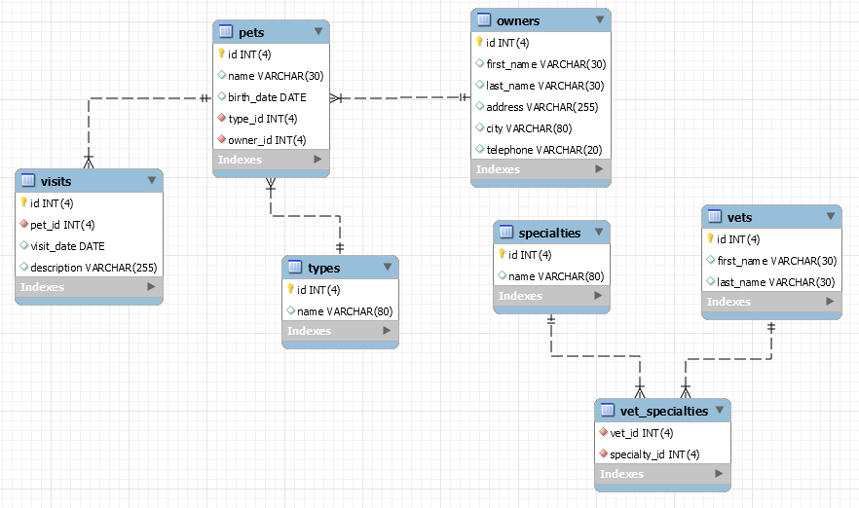
Hibernate – Anotaciones básicas
Relaciones I
@MappedSuperClass
35

Slide 36
Hibernate – Anotaciones básicas
Relaciones I
@MappedSuperClass
BaseEntity
36

Slide 37
Hibernate – Anotaciones básicas
Relaciones I
@MappedSuperClass
Person
BaseEntity
37
Notes:
Person extenderá de BaseEntity

Slide 38
Hibernate – Anotaciones básicas
Relaciones I
@MappedSuperClass
NamedEntity
BaseEntity
38
Notes:
NamedEntity extiende de BaseEntity

Slide 39
Hibernate – Anotaciones básicas
Relaciones I
@MappedSuperClass
@MappedSuperclass
public class Persona {
@Id
@GeneratedValue(strategy=GenerationType.AUTO)
private int id;
@Column(name = "first_name", unique="true")
@NotEmpty
@Length(min = 3, max = 100, message="El nombre debe tener entre 3 y 100 caracteres”)
private String nombre;
}
@Entity
@Table(name = "alumnos")
public class Alumno extends Persona {
@Min(value=1)
@Max(value=5)
private int curso;
}
39
Notes:
NamedEntity extiende de BaseEntity

Slide 40
Hibernate – Anotaciones básicas
Relaciones II
@OneToMany @ManyToOne
Queremos relacionar de la siguiente forma:
public class A {
@OneToMany(cascade = CascadeType.ALL, mappedBy = "a")
private List<B> collectionB;
}
public class B {
@ManyToOne
@JoinColumn(name = "a")
private A a;
}
A
1
1..n
B
40
Notes:
mappedBy = esta relación es la inversa a la dueña, es decir, la dueña es la otra parte de la relación
@JoinColumn = indica que esta entidad es la dueña (luego tendrá en su table la ForeingKey de la otra; puede usarse en ambos lados de la relación (aunque no suele estar en el @OneToMany)
Cascade = CascadeType.ALL = Indica que se hacen las operaciones sobre los datos en cascada. Si borramos un objeto de dicha table, borraremos en cascada sus relacionados. Borrar una B, indicaría en este caso, borrar la A.

Slide 41
Hibernate – Anotaciones básicas
Relaciones III
@ManyToMany
Queremos relacionar de la siguiente forma:
public class A {
@ManyToMany(fetch = FetchType.LAZY)
@JoinTable(name="A_B", joinColumns = @JoinColumn(name="key_de_a"), inverseJoinColums = @JoinColumn(name="key_de_b")
private Set<B> collectionB;
}
public class B {
@ManyToMany(fetch = FetchType.EAGER, mappedBy="collectionB")
private Set<A> collectionA;
}
A
1..n
1..n
B
41

Slide 42
Hibernate – Anotaciones básicas
Relaciones IV
@OneToOne
Queremos relacionar de la siguiente forma:
public class A {
@OneToOne(fetch = FetchType.LAZY, mappedBy = "a", cascade = CascadeType.ALL)
private B b;
}
public class B {
@OneToOne(fetch = FetchType.LAZY)
//Opcional @PrimaryKeyJoinColumn
private A a;
}
A
1
1
B
42
Notes:
Con Opcional, se comparte la ForeingKey, Comparten primary key
Lo usual es @OneToOne sin @PrimaryKeyJoinColumn

Slide 43
Hibernate – Anotaciones básicas
Relaciones V
EAGER vs. LAZY
Cuando tenemos una relación y entre sus “miembros” se realiza Fetch de tipo EAGER (A contiene a B o una colección de B), cuando pedimos un dato de tipo A, además de A, nos vendrá también todo lo relativo a B.
Cuando tenemos una relación y entre sus “miembros” se realiza Fetch de tipo LAZY (A contiene a B o una colección de B), cuando pedimos un dato de tipo A, sólo nos llega la información relativa a A y hay que pedir expresamente la información relativa a B.
Tipo de relación | JPA 2.x | Hibernate
@OneToMany | LAZY | LAZY
@ManyToOne | EAGER | LAZY
@ManyToMany | LAZY | LAZY
@OneToOne | EAGER | LAZY
43
Notes:
Dibujar en pizarra el por qué de esto. Es sencillo, en la teoría (JPA es un conjunto de interfaces) siempre se puede elegir entre una cosa y otra (EAGER cada vez que se tiene que traer un ToOne), pero en la práctica (Hibernate es una implementación) se ha tendido a ser más conservador con los recursos y todo se hace mediante LAZY.

Slide 44
RoadMap
Introducción a Pet Clinic
JDBC
Introducción
Esquema básico en Java
Statements
Statements parametrizadas
Tratamiento de los resultados
Taller
Hibernate
Introducción
Ventajas
Anotaciones básicas
Relaciones
Taller
Reto
44

Slide 45
Hibernate - Taller
>> Continuamos con el Taller de Hibernate
45

Slide 46
Hibernate - Taller
Clonamos el repositorio :
https://github.com/bootCampCenters/tallerHibernate.git
46

Slide 47
Hibernate - Taller
Creando entidades… (20 mins)
1. Crear una nueva entidad Bill que se mapeará a la tabla facturas. Cada owner puede tener 0..n facturas, y cada visita estará relacionada con 0..1 factura. Los campos de factura serán un numero de identificación (representado como un long de 10 dígitos), una fecha de pago y una cuantía.
Nota : “Para que la aplicación se levante correctamente ,borrar la BD “petclinic” en el Workbench, volver a crearla a mano , crear correctamente la nueva entidad con sus relaciones y lanzar PetClinicApplication.java.”
47

Slide 48
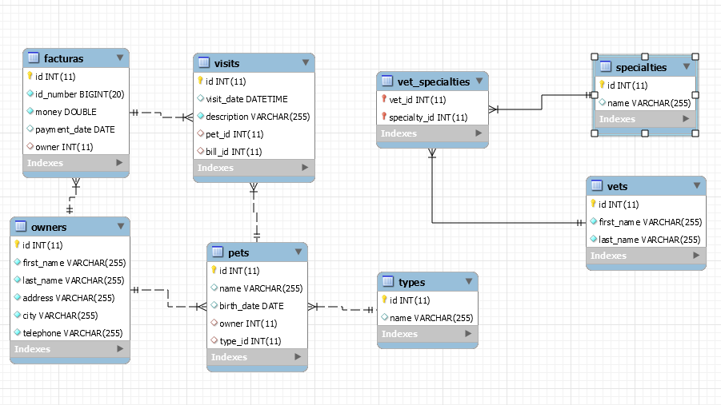
Hibernate - Taller
Creando entidades… (20 mins)
1.
48
Notes:
Faltan los getters y setters
Si volvemos a lanzar con los ficheros schemaHibernateTaller.sql e dataHibernateTaller.sql, debería de funcionar todo (nos sirve como prueba para corregir los fallos).
Como vemos, la relación “facturas” – “owners” sobraría realmente, ya que al haber hecho todas las relaciones bidireccionales, dada una factura, podemos obtener los datos necesarios.
Por ello, vamos a modificar eso para comprobar cómo funciona Hibernate.

Slide 49
Hibernate - Taller
Modificando entidades… (20 mins)
2. Eliminar la relación entre facturas y owners
49
Notes:
Faltan los getters y setters
Si volvemos a lanzar con los ficheros schemaHibernateTaller.sql e dataHibernateTaller.sql, debería de funcionar todo (nos sirve como prueba para corregir los fallos).
Como vemos, la relación “facturas” – “owners” sobraría realmente, ya que al haber hecho todas las relaciones bidireccionales, dada una factura, podemos obtener los datos necesarios.
Por ello, vamos a modificar eso para comprobar cómo funciona Hibernate.

Slide 50
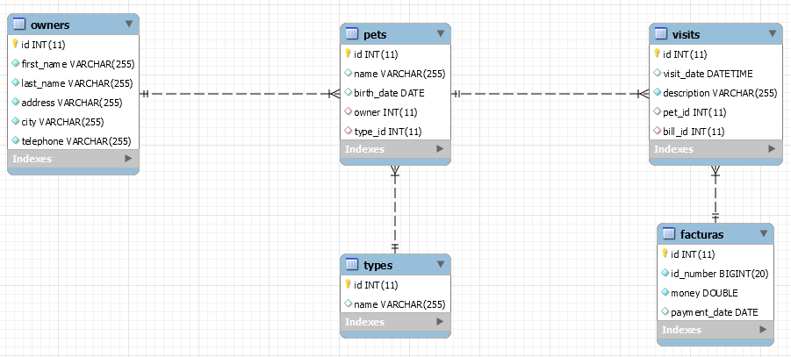
Hibernate - Taller
Modificando entidades… (20 mins)
2. Eliminar la relación entre facturas y owners
50

Slide 51
Hibernate - Taller
Creando entidades… (20 mins)
2.
Owner.java
Eliminar la colección de Bills, sus anotaciones y su getter/setter.
Bill.java
Eliminar el atributo Owner, sus anotaciones y su getter/setter.
51
Notes:
Para ejecutar con datos, configurar el proyecto para que cree base de datos desde ficheros y usar los ficheros schemaHibernateTallerFNBC.sql y dataHibernateTaller.sql

Slide 52
Hibernate - Taller
Creando objetos con JPA… (20 mins)
3. Abrir el fichero HibernateApplication.java y añadir al final de la función run, bajo los comentarios código para:
Imprimir todas las visitas de la mascota que tiene id=8
Imprimir sus “facturas” asociadas si las tuviese, si no, imprimir “No existe”
Crear una factura, y asignársela a la visita 2 (que estará asociada a la mascota 8
Persistir los datos en la BD
Comprobar que están persistidos
52
Notes:
Para ejecutar con datos, configurar el proyecto para que cree base de datos desde ficheros y usar los ficheros schemaHibernateTallerFNBC.sql y dataHibernateTaller.sql

Slide 53
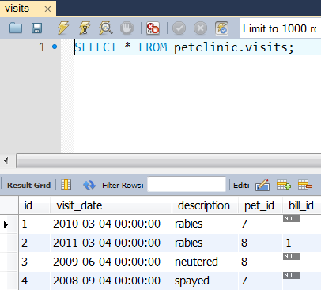
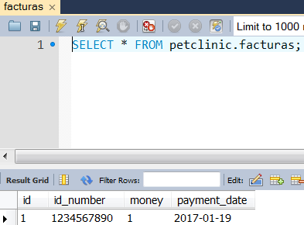
Hibernate - Taller
Creando objetos con JPA… (20 mins)
3.
53

Slide 54
RoadMap
Hibernate
Introducción
Ventajas
Anotaciones básicas
Relaciones
Taller
DAO
Taller
54

Slide 55
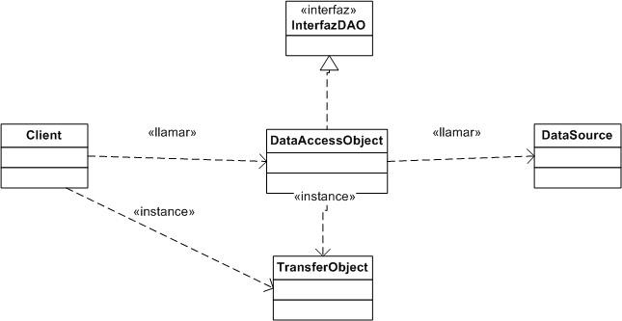
Hibernate - DAO
Introducción
El patrón Data Access Object (DAO) pretende principalmente independizar la aplicación de la forma de acceder a la base de datos, o cualquier otro tipo de repositorio de datos.
Para ello se centraliza el código relativo al acceso al repositorio de datos en las clases llamadas DAO. Fuera de las clases DAO no debe haber ningún tipo de código que acceda al repositorio de datos.
55

Slide 56
Hibernate - DAO
Ventajas
Modificar el API de acceso: Se podría cambiar el acceso a la base de datos de usar JDBC a usar Hibernate y sólo habría que modificar las clases DAO no afectando al resto de la aplicación.
Implementación de triggers o listeners: Al estar todo el código centralizado en las clases DAO podríamos fácilmente implementar políticas de seguridad en el acceso al repositorio de datos. Mientras que, en caso de no usarlo, sería imposible hacerlo ya que cualquiera podría acceder a los datos sin la obligación de pasar por dicha política de seguridad.
Desventajas
Generar un DAO por cada entidad conlleva la creación de mucho código similar
56

Slide 57
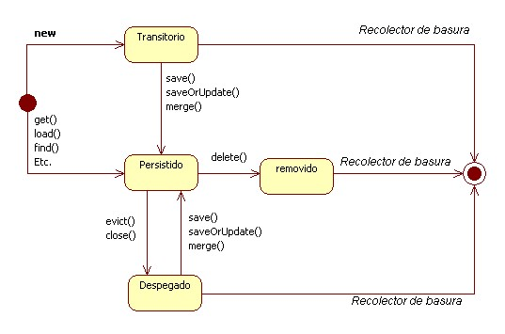
Hibernate - DAO
Estados
A medida que trabajamos con las entidades, estas van cambiando de estado, y el estado de estas será utilizado para realizar operaciones en la base de datos.
57

Slide 58
Hibernate - DAO
Estados
Transitorio (Transient): Un objeto estará en estado Transitorio cuando acabe de ser creado en Java mediante el operador new. Es decir cuando esté recién creado por nosotros. Este estado tiene la característica de que hibernate no sabe nada de nuestro objeto.
Persistido (Persistent): Un objeto estará en estado Persistido cuando ya está guardado en la base de datos y además Hibernate también es consciente de ello. Hibernate en ese caso guarda el objeto en la cache interna que posee. También es importante destacar que para una misma fila de la base de datos sólo puede haber un único objeto en estado Persistido.
Despegado (Detached): Este estado es similar al estado Transitorio sólo que se produce cuando cerramos la sesión mediante Session.close() o llamamos al método Session.evict(Object objeto) para el objeto que queremos pasar a este estado. En ese caso Hibernate vuelve a olvidar en qué estado se encontraban los objetos borrándolo de su cache interna.
Removido (Removed): A este estado pasan los objetos que se han borrado de la base de datos mediante el método delete().
58

Slide 59
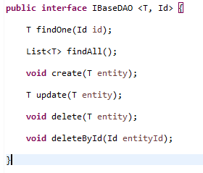
Hibernate - DAO
DAO Genérico
Para evitar la duplicidad de código y facilitar el mantenimiento lo recomendable es crear un DAO genérico haciendo uso de generics para todas las entidades persistentes de nuestra aplicación.
Para ello crearemos una interfaz con las operaciones más comunes para cada entidad, tales como búsqueda por id, inserción, borrado, actualización y búsquedas.
59

Slide 60

Hibernate - DAO
DAO Genérico
Para la implementación haremos uso del EntityManager, éste define los métodos para interactuar con el contexto de persistencia de Hibernate y es la API que utilizaremos para crear y eliminar entidades y hacer búsquedas por la clave primaria.
Para obtener el EntityManager usaremos la siguiente anotación @PersistenceContext
60

Slide 61
Hibernate - DAO
DAO Genérico
Para la implementación haremos uso del EntityManager, éste define los métodos para interactuar con el contexto de persistencia de Hibernate y es la API que utilizaremos para crear y eliminar entidades y hacer búsquedas por la clave primaria.
Para obtener el EntityManager usaremos la siguiente anotación @PersistenceContext
61

Slide 62
RoadMap
Hibernate
Introducción
Ventajas
Anotaciones básicas
Relaciones
Taller
DAO
Taller
62

Slide 63
Hibernate - DAO
Ejercicio
1. Creación de los DAO de las entidades Owner, Visit y Pet
63

Slide 64
Hibernate - DAO
Ejercicio
2. Crear 1 factura y persistirla y realizar la consulta a la BBDD por el Id de la factura
64

Slide 65
Hibernate - Taller
3. Abrir el fichero DAOApplication.java y añadir al final de la función run, bajo los comentarios código para:
Imprimir todas las visitas de la mascota que tiene id=8
Imprimir sus “facturas” asociadas si las tuviese, si no, imprimir “No existe”
Crear una factura, y asignársela a la visita 2 (que estará asociada a la mascota 8
Persistir los datos en la BD
Comprobar que están persistidos
65

Slide 66
Hibernate - Taller
4. Obtener el tipo de las mascotas de los dueños cuyo nombre empiece por ‘P’
66

